Slide 1
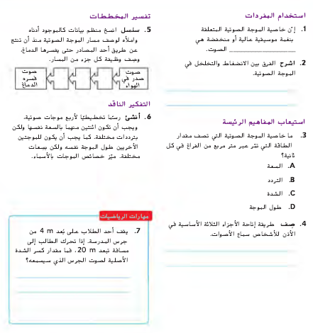
مراجعة القسم 3
234

Slide 2


Slide 4
حل مراجعة الوحدة 6
الموجات و الضوء و الصوت
237

Slide 5
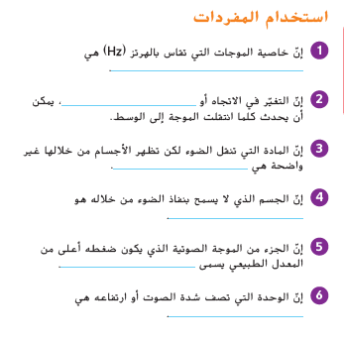
التردد
الانكسار
شبه الشفاف
معتم
انضغاط
ديسبيل

Slide 6
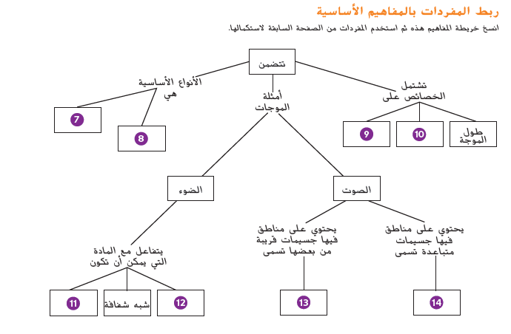
الموجة الميكانيكية
الموجة الكهرومغناطيسية
التردد
السرعة
السعة
شفافة
معتم
الانضغاطات
التخلخلات

Slide 7
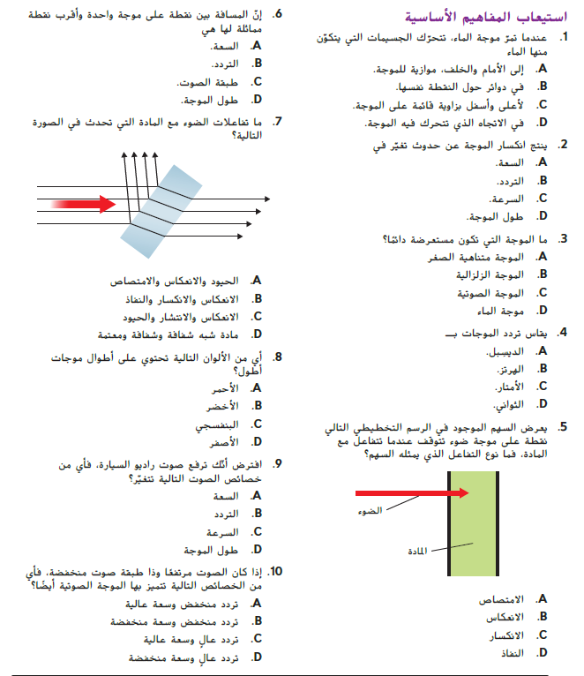


ميكروويف
حدة الصوت : التردد
غليظ ، مرتفع : السعة

Slide 8

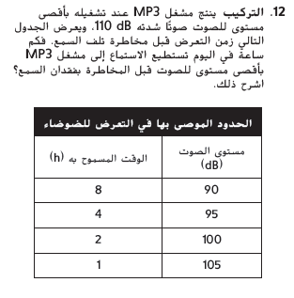



Slide 9






Slide 10
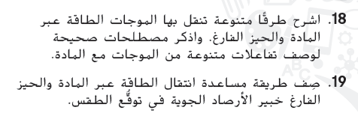

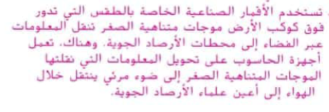

Slide 11
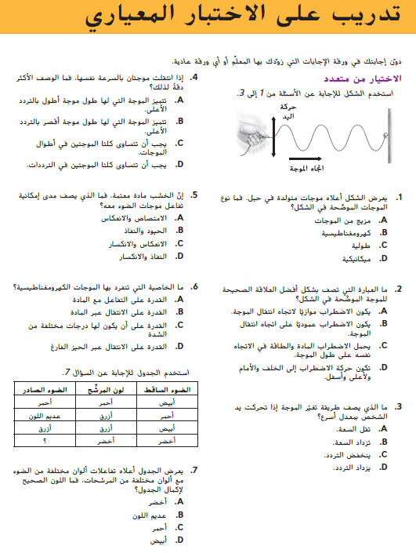

Slide 12
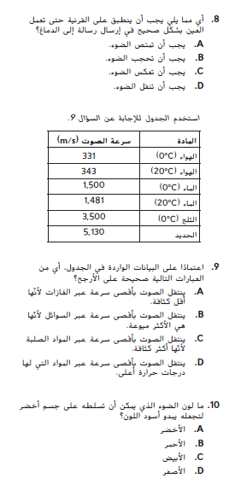
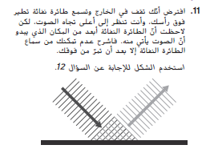


Slide 13





